Slide 1
«Воспитание культуры речи у дошкольников средствами народной педагогики»
Подготовила воспитатель высшей категорией
Магеррамова А.Ш.к.
г.о. Балашиха
2022

Slide 2
Дошкольное детство – очень важный период в становлении личности ребенка. Очень важно, чтобы ребенок с детства усвоил суть нравственных понятий и человеческих ценностей.
Народная педагогика – это проверенная жизнь, в воспитательной практике, передаваемая из поколения в поколение, вышедшая из распространенного народного опыта как бы книга идей, мыслей, нравоучений, примеров воспитания, средств воспитания.

Slide 3
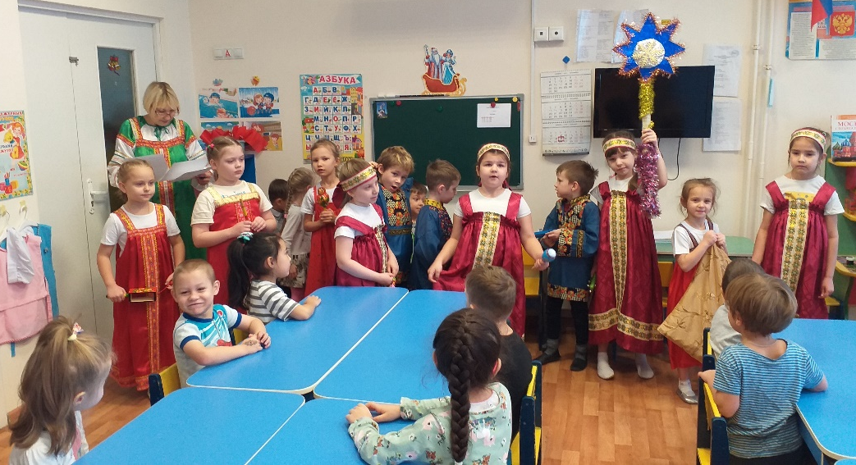
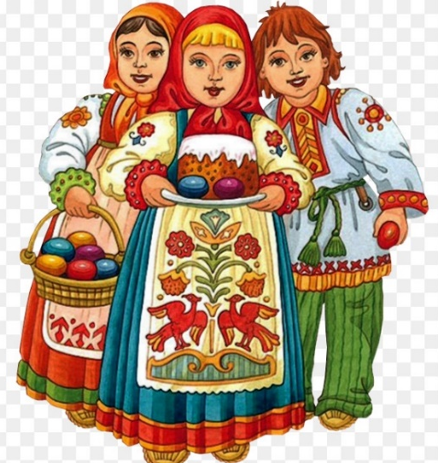
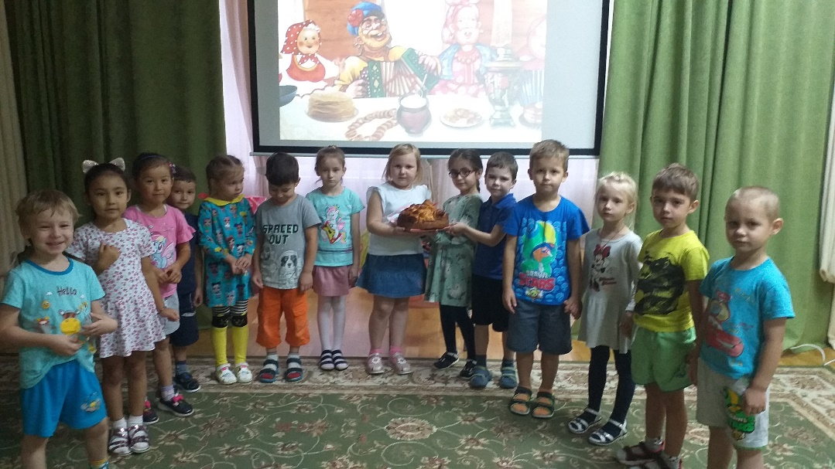

Slide 4
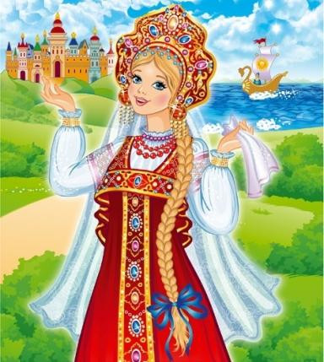
Речь является инструментом развития личности растущего человека. Обучая ребёнка родной речи, воспитатель одновременно способствует развитию его интеллекта и высших эмоций, готовит почву для дальнейшего успешного обучения в школе, для творческой деятельности, для развития социально активной личности.

Slide 5
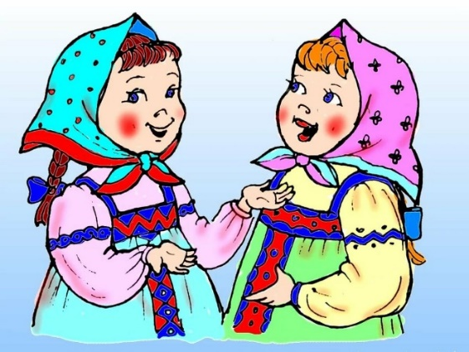
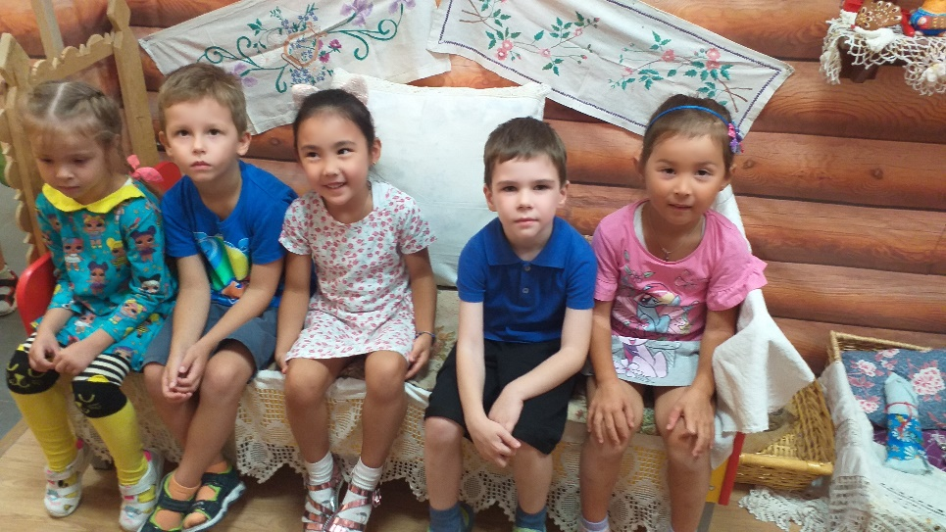
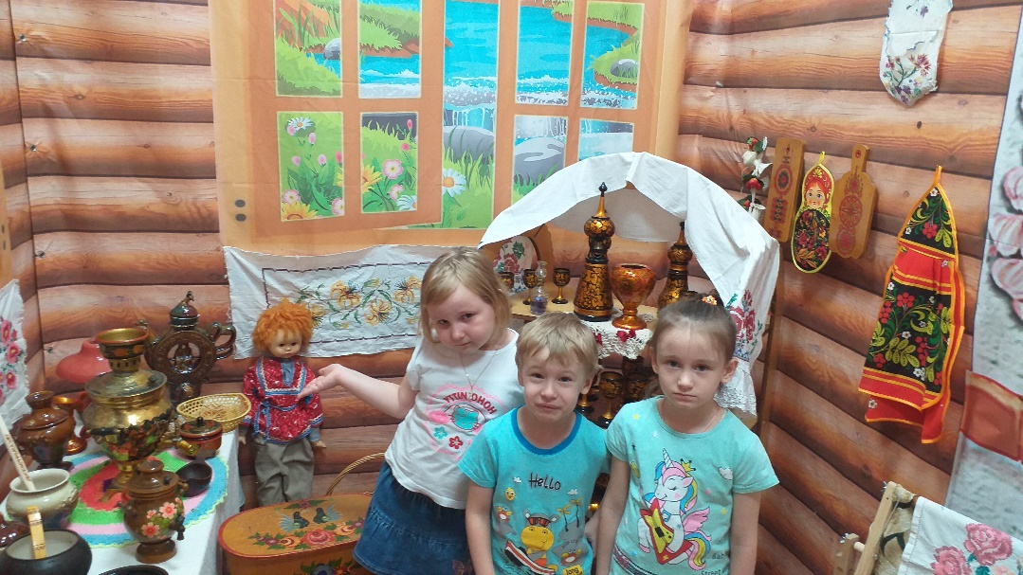

Slide 6
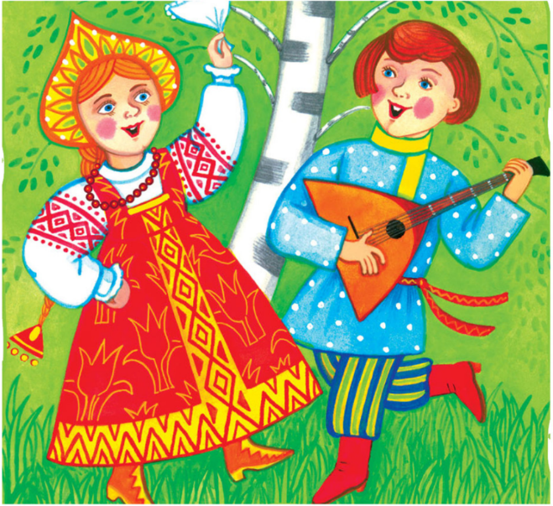
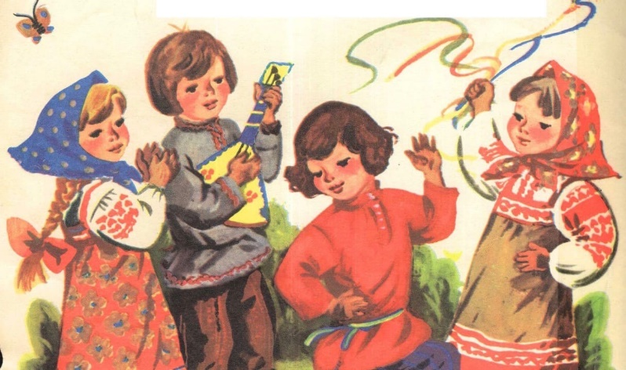
Детский фольклор - часть народной педагогики, его жанры интуитивно основаны на учете физических и психических особенностей детей разных возрастных групп.

Slide 7
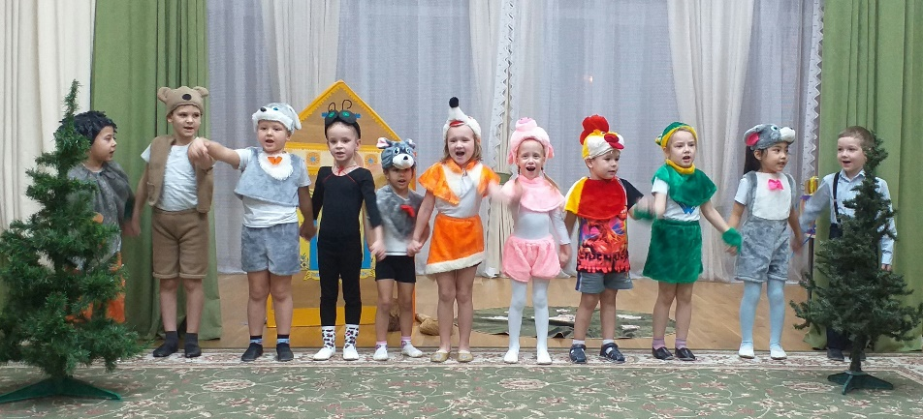
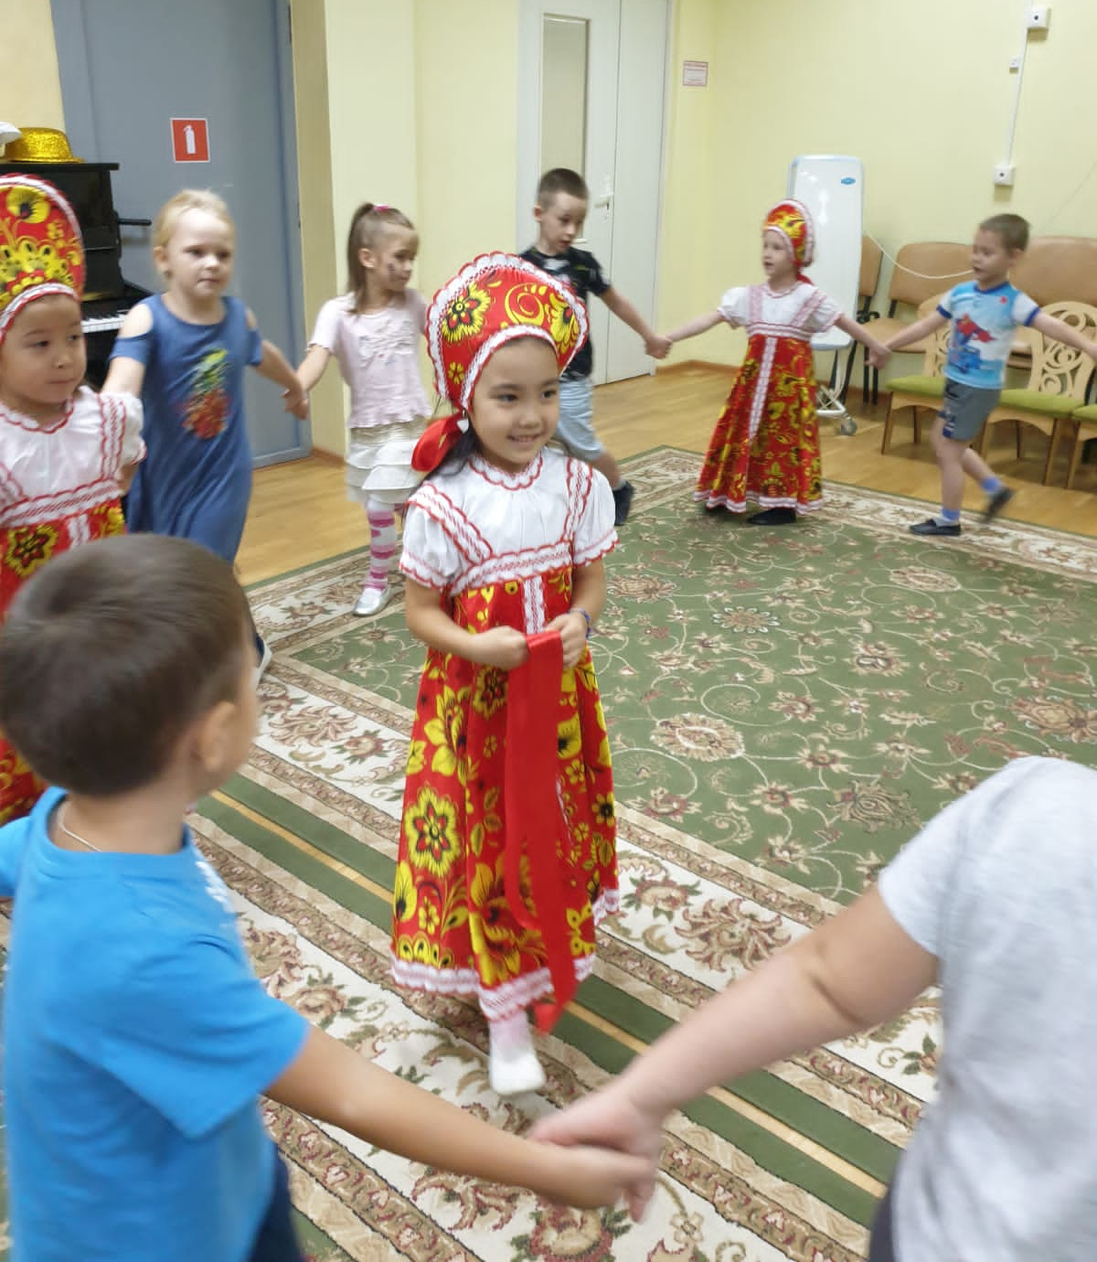
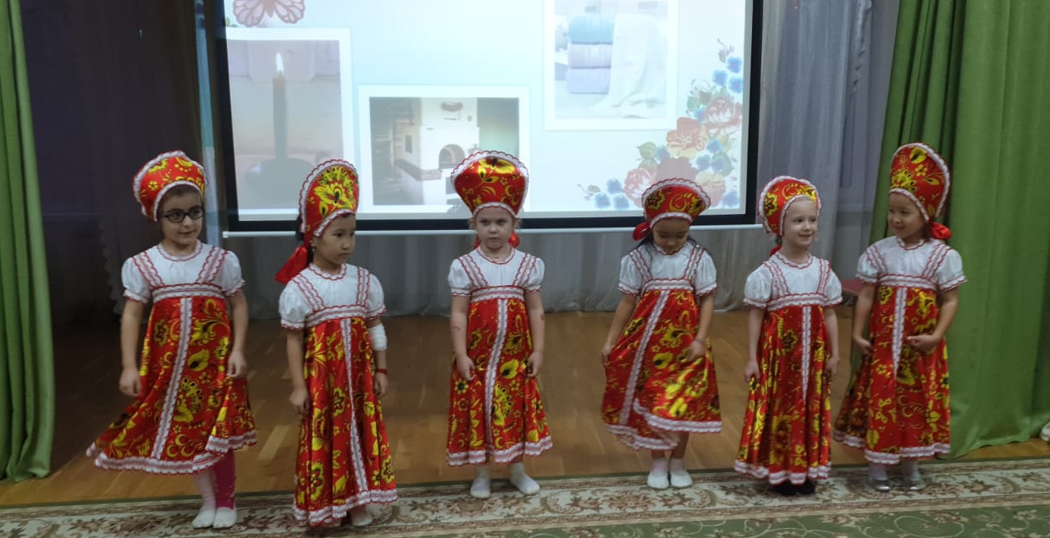
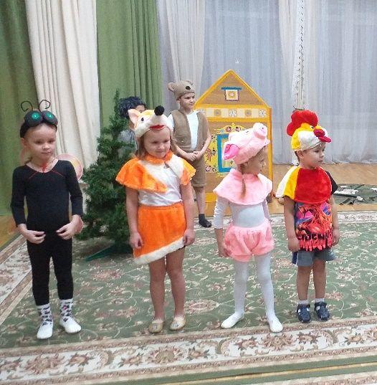

Slide 8
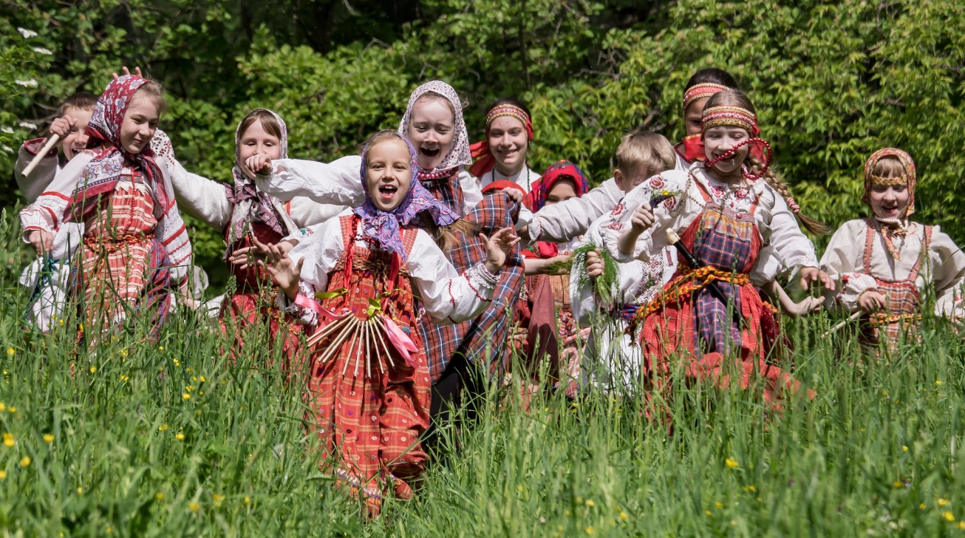
Фольклор воспитывает у детей эстетическое отношение к природе, труду, ко всей окружающей действительности, учит видеть прекрасное в человеческих отношениях.

Slide 9
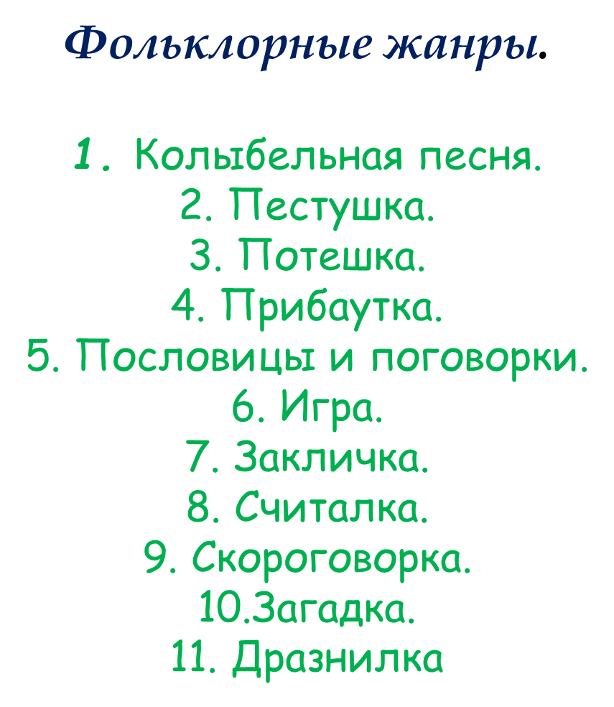
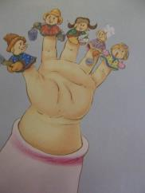

Slide 10
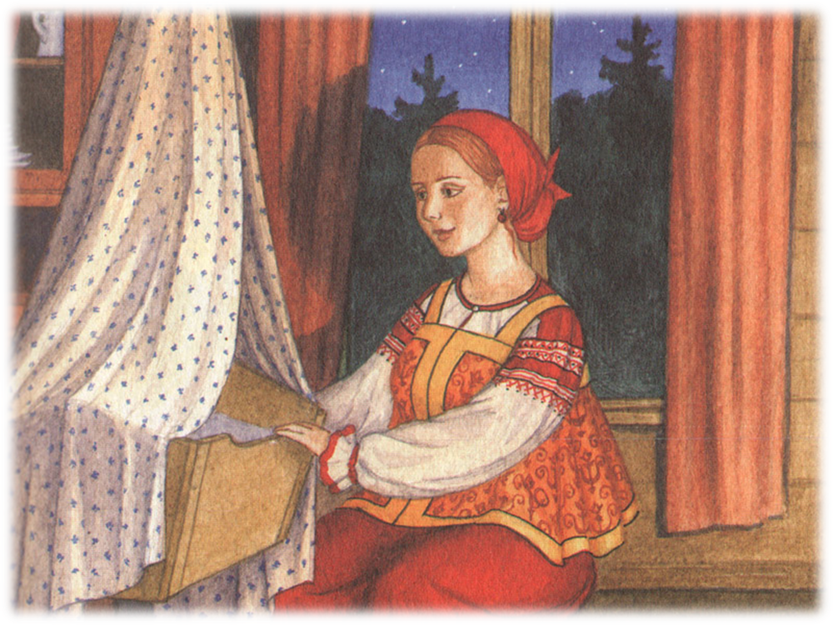
Колыбельные песни
Колыбельные песни, выражая нежность и любовь к ребенку, имели вполне определенную цель усыпить его, настроить ребёнка на отдых. Этому способствовали спокойный, размеренный ритм и монотонный напев.

Slide 11
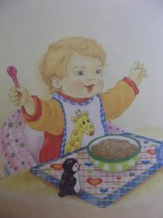
Пестушка
Пестушки, потешки, прибаутки – небольшие песенки к первым играм ребенка с пальцами, ручками, ножками, сопровождающие первые детские сознательные движения
Это – ложка,
Это – чашка.
В чашке – гречневая кашка,
Ложка в кашке побывала –
Кашки гречневой не стало.
.

Slide 12
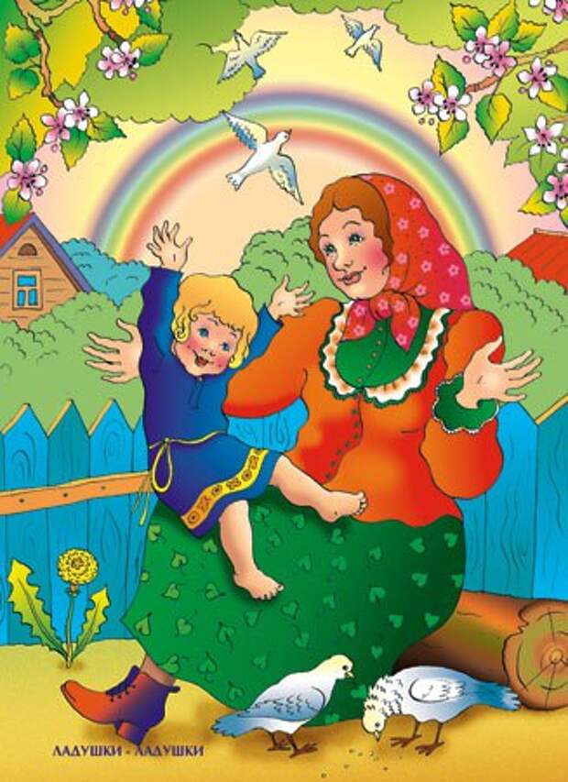
Потешка
Потешка «Ладушки, ладушки» преподносится ребенку с целью научить малыша самостоятельно выполнять последовательную цепь.
Ладушки, ладушки, где были?
— У бабушки!
Что ели? — Кашку.
Что пили? — Бражку.
Кашка масленька,
Бражка сладенька,
Бабушка добренька.
Попили, поели
Шу-у-у! Полетели!
На головку сели!
Ладушки запели!

Slide 13
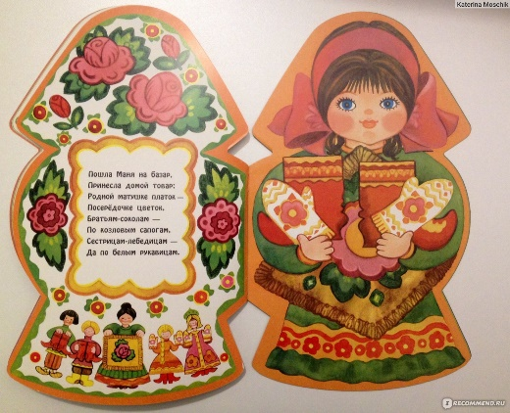
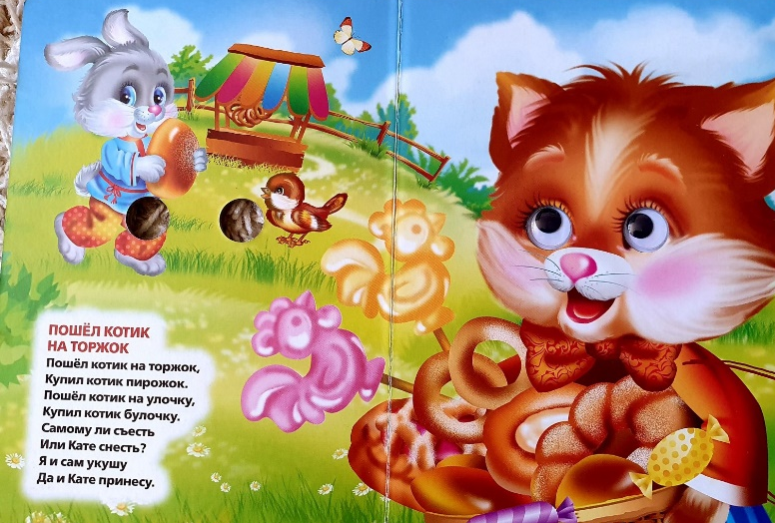
Прибаутка
Прибаутки - это песенки или стишки, увлекающие ребенка своим содержанием.

Slide 14
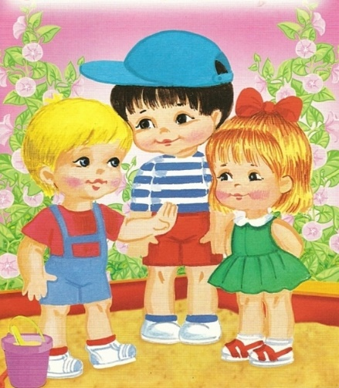
Считалки применяются для распределения ролей в игре, при этом решающее значение имеет ритм.

Slide 15
Закличка
Заклички - это песенки, обращенные к природе (солнцу, дождю, радуге) и выражающие призыв или просьбу.

Slide 16
Пословица
Пословица заключает в себе иносказательный смысл, более значительный по сравнению с тем, который в них прямо выражен.

Slide 17
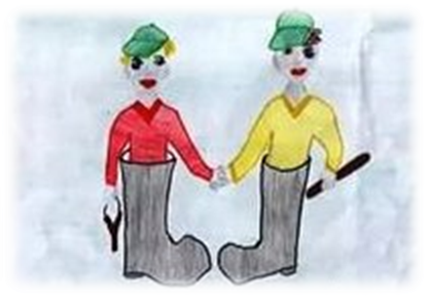
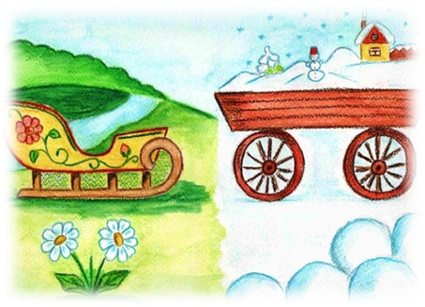
Поговорка
Поговорка сходна с пословицей, но поговорка - не является полным суждением. Поговорка - часть суждения, часть предложения.

Slide 18
Загадка
Загадки - одно из средств воспитания, развития наблюдательности, мышления, воображения.

Slide 19
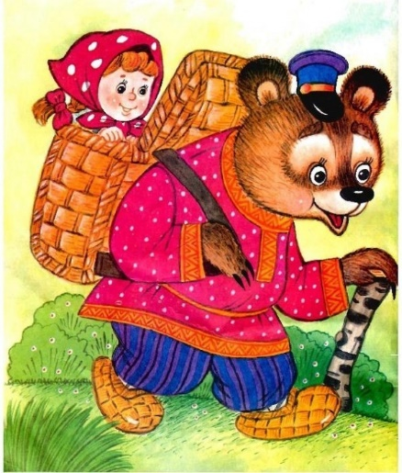
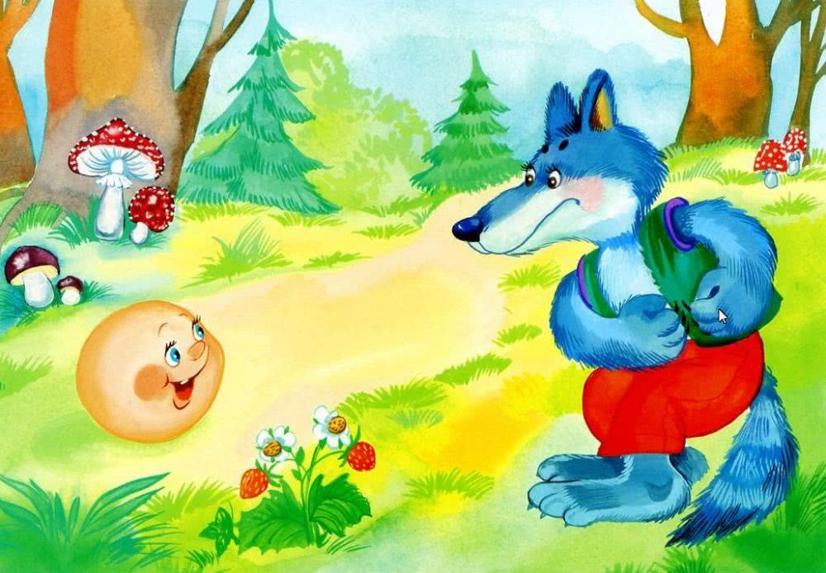
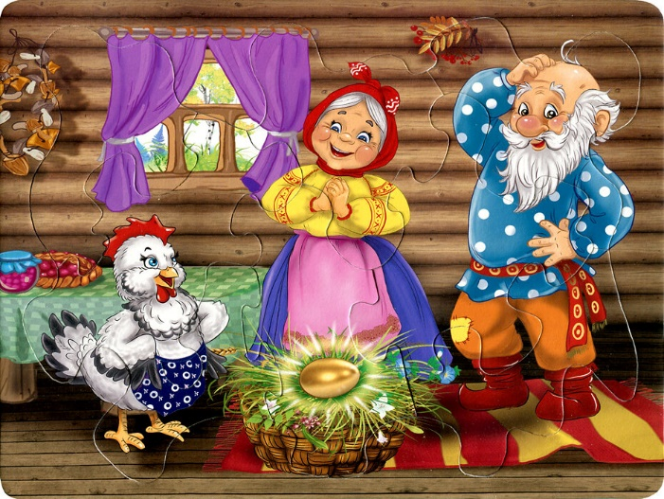
Сказка
Сказка – благодатный и ничем не заменимый источник нравственного воспитания детей, так как в ней отражена вся реальная жизнь со злом и добром, счастьем и горем.

Slide 20
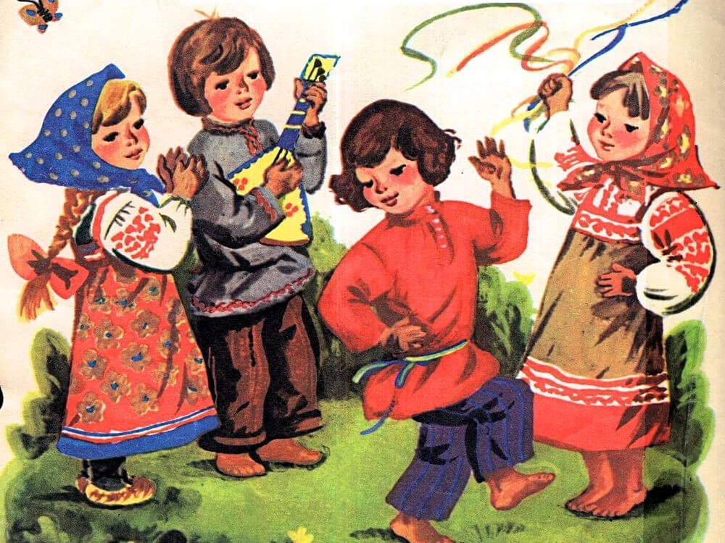
Народная педагогика–это совокупность знаний и навыков воспитания, передающаяся в традициях, народном поэтическом и художественном творчестве, устойчивых формах общения и взаимодействия детей друг с другом и с взрослыми.

